Slide 1
STRUKTUR DATA DAN ALGORITMA
Pertemuan 1
Struktur Data dan Algoritma
Rabu, 29 Januari 2020
Safitri Jaya, S.Kom, M.T.I

Slide 2
Pengenalan Algoritma
Secara etimologis, Algoritma berasal dari kata Al Khwarizmi / algorism. Dimana kata algorism digunakan untuk proses perhitungan aritmatika dengan menggunakan bahasa Arab. Tetapi, dalam pengertian lain, algoritma adalah urutan langkah demi langkah yang logis untuk menyelesaikan masalah yang disusun secara sistematis.
Menurut Balai Pustaka (1998) Algoritma adalah urutan logis pengambilan keputusan untuk pemecahan masalah

Slide 3
Contoh Algoritma
Algoritma untuk menghitung luas persegi panjang
Diberikan input panjang dan lebar, maka luas persegi panjang adalah panjang dikali lebar
Pseudo-code untuk algoritma luas persegi panjang adalah
Read panjang
Read lebar
Luas persegi panjang = panjang x lebar
Cetak luas persegi panjang

Slide 4
Ciri – ciri algoritma
Algoritma harus berhenti setelah mengerjakan sejumlah langkah terbatas
Setiap langkah harus didefinisikan dengan tepat dan tidak berarti-dua(Ambiguitas)
Algoritma memiliki nolataulebih masukkan
Algoritma memiliki satu ataulebih keluaran
Algoritma harus efektif (setiap langkah harus sederhana sehingga dapat dikerjakan dalam waktu yang masuk akal)

Slide 5
Langkah – langkah dalam membuat algoritma
Sebelum merumuskan algoritma, pastikan kita memahami masalah apa yang akan diselesaikan
Susun algoritma ke dalam 3 bagian
  Input : data yang dibutuhkan untuk menyelesaikan masalah
  Process : serangkaian proses yang dibutuhkan agar menghasilkan keluaran
  Output : hasil yang diperoleh

Slide 6
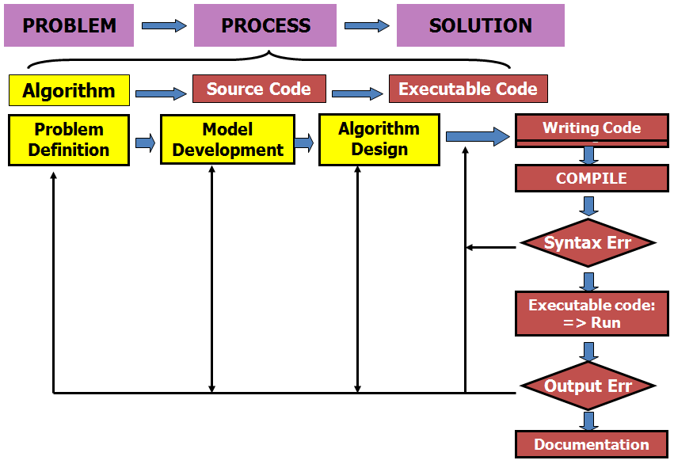
Lanjutan…

Slide 7
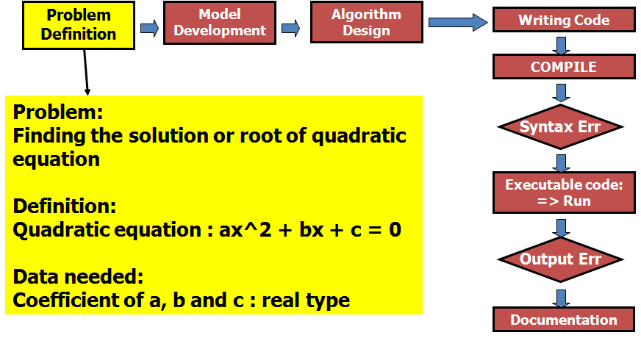
Lanjutan…

Slide 8
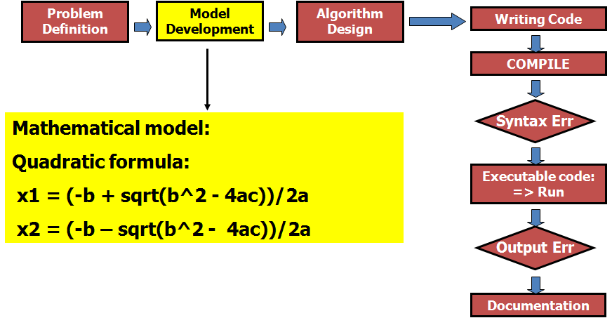
Lanjutan…

Slide 9
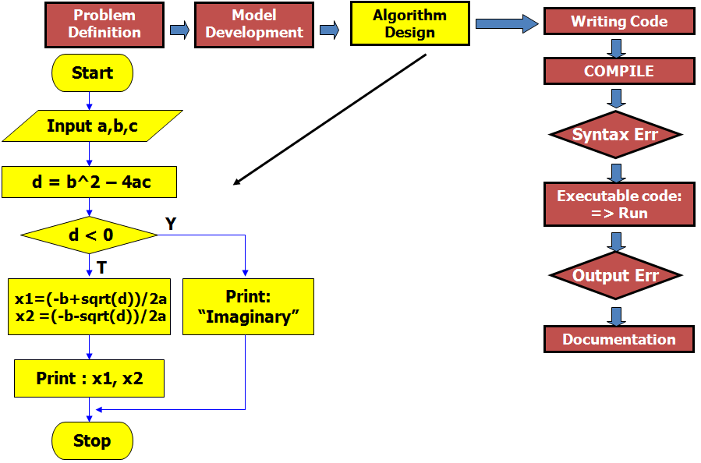
Lanjutan…

Slide 10
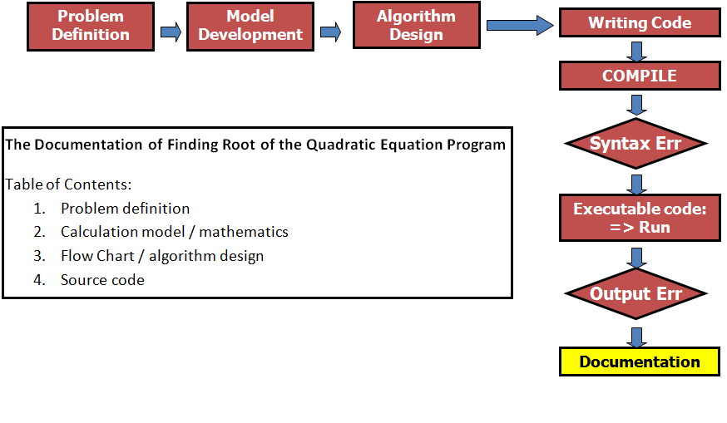
Lanjutan…

Slide 11
Cara membuat algoritma
Pseudo-code
  Pseudo-code adalah kode-kode yang dibuat agar dapat dimengerti yang selanjutnya diolah kembali dan diubah ke dalam suatu bahasa pemrograman. Selain itu pseudocode dapat diartikan juga sebagai cara untuk menuliskan sebuah algoritma secara high-level (level tingkat tinggi)
  Dalam penulisan pseudo-code biasanya dituliskan dengan kombinasi bahasa yang mudah dimengerti (bahasa manusia) dan notasi matematika dan biasanya sebuah pseudo-code tidak terlalu detail jika dibandingkan dengan kode pemrograman (source code)
  Aturan pseudo-code : Judul algoritma, Deklarasi (variable), dan Deskripsi
Flowchart

Slide 12
Flow Chart teorema terstruktur (Flow Chart Structured Theorem)
Flow chart merupakan penggambaran secara grafik mengenai langkah-langkah dalam menyelesaikan suatu masalah suatu program. Flow chart juga biasa disebut sebagai diagram alir yang terdiri dari lambang-lambang fungsi tertentu.
Flow chart selalu diawali dan diakhiri dengan lambang terminator. Aliran yang ada pada flow chart selalu mulai dari atas ke bawah dan dari kiri ke kanan, langkah demi langkah. Dalam flow chart tidak ada proses yang dikerjakan secara bersamaan secara sekaligus, sehingga flow chart ini selalu dikerjakan satu persatu.
Flow chart ini merupakan penggambaran yang dibuat untuk mengidentifikasi proses dari permasalahan yang akan diselesaikan. Terdapat 3 proses yang dibuat untuk menyelesaikan permasalahan : input, process, dan output.

Slide 13
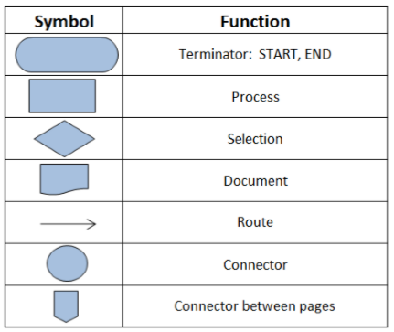
Lambang flowchart

Slide 14
Kelompok algoritma
Sequence process
  Pada sequence proses seluruh instruksi dikerjakan sesuai dengan satu demi satu sesuai dengan susunan dari instruksi pertama hingga instruksi terakhir. Instruksi kedua akan dikerjakan setelah instruksi pertama selesai dikerjakan.
Selection process (Percabangan)
  Pada selection proses adakalanya suatu instruksi akan boleh dikerjakan jika memenuhi persyaratan yang telah ditentukan sebelumnya. Misal jika terdapat suatu transaksi pembayaran dengan dua metode. Metode pertama secara tunai yang diberikan diskon 15%, dan metode kedua secara kredit dan tidak diberikan diskon. Dalam hal ini transaksi pembayaran hanya boleh melakukan 1 metode namun memiliki 2 alternatif pembayaran (diskon = 15% atau diskon =0)
Iteration process (Pengulangan)
  Pada iteration proses adakalanya suatu instruksi dapat dikerjakan berulang-ulang selama suatu kondisi terpenuhi. Misalnya jika suatu instruksi meminta inputan dari pengguna program. Dimana diberikan nilai awal 0 dan nilai akhir 50 (0-50 adalah batasan nilai). Instruksi ini akan dikerjakan berulang selama nilai yang dimasukkan belum mencapai nilai akhir (50).

Slide 15
Pengenalan Struktur Data
Struktur data adalah cara menyimpan atau merepresentasikan data di dalam komputer agar bisa dipakai secara efisien.
Type data sederhana
Type data sederhana tunggal, misalnya Integer, real, boolean dan karakter
Type data sederhana majemuk, misalnya String

Slide 16
Lanjutan
StrukturData, meliputi
Struktur data sederhana, misalnya array dan record
Struktur data majemuk, yang terdiri dari
  Linier : Stack, Queue, serta List dan Multilist
  Non Linier : Pohon Biner dan Graph
Pemakaian struktur data yang tepat di dalam proses pemrograman akan menghasilkan algoritma yang lebih jelas dan tepat, sehingga menjadikan program secara keseluruhan lebih efisien dan sederhana.

